Slide 1


Báo cáo đồ án cuối kỳ
Đề tài: XÂY DỰNG WEBSITE TIN TỨC TRỰC TUYẾN JOOMLA

Slide 2
Nhiệm vụ của từng thành viên
STT | Tên thành viên | MSSV | Nhiệm vụ
01 | Bùi Đức Danh (nhóm trưởng) | 0950080090 | Tạo Website tin tức + Tìm ý cho đề tài
02 | Cao Nhật Hào | 0950080099 | Góp ý làm Website + Tìm ý + Làm Word + Làm Ppt
03 | Ngô Văn Hậu | 0950080101 | Phụ làm Web + Tìm ý cho đề tài
Đánh giá
40%
30%
30%

Slide 3
Nội dung
Chương 1: Tổng quan về Joomla
Chương 2: Cách thức cài đặt
Chương 3: Website tin tức Joomla

Slide 4

Chương 1: Tổng quan về Joomla

Slide 5
1.1 Giới thiệu chung
Joomla là một hệ thống quản trị nội dung (CMS - Content Management System) giúp bạn thực hiện các website động một cách nhanh chóng và dễ dàng. Linh hoạt, đơn giản, thanh nhã, tính tuỳ biến rất cao và cực kỳ mạnh mẽ.
Joomla là "sản phẩm anh em" với Mambo của tập đoàn MiroSoftware Solutions - Úc với những người phát triển nòng cốt.
Hiện nay Joomla! đã có 4 dòng phiên bản chính:
Phiên bản Joomla 1.0.X(được phát hành vào ngày 15 tháng 9 năm 2005)
Phiên bản Joomla 1.5.X(được phát hành vào ngày 21 tháng 1 năm 2008)
Phiên bản Joomla 2.0.X(được phát hành vào ngày 10 tháng 1 năm 2011)
Phiên bản Joomla 3.0.X(được phát hành vào ngày 12 tháng 7 năm 2012)

Slide 6
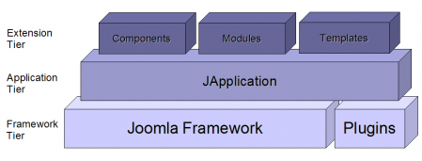
1.2 Kiến trúc của Website Joomla
Joomla gồm 3 tầng hệ thống
Tầng dưới cùng là mức nền tảng
Tầng thứ hai là mức ứng dụng và chứa lớp Japplication
Tầng thứ ba là mức mở rộng

Slide 7

1.3 Bản quyền và giấy phép
Joomla là một phần mềm miễn phí và mã nguồn mở được phát triển bởi cộng đồng Joomla.
Joomla được phát hành dưới giấy phép GNU GPL (General Public License), điều này có nghĩa là bạn phải tuân theo các quy định của giấy phép này khi sử dụng Joomla.

Slide 8
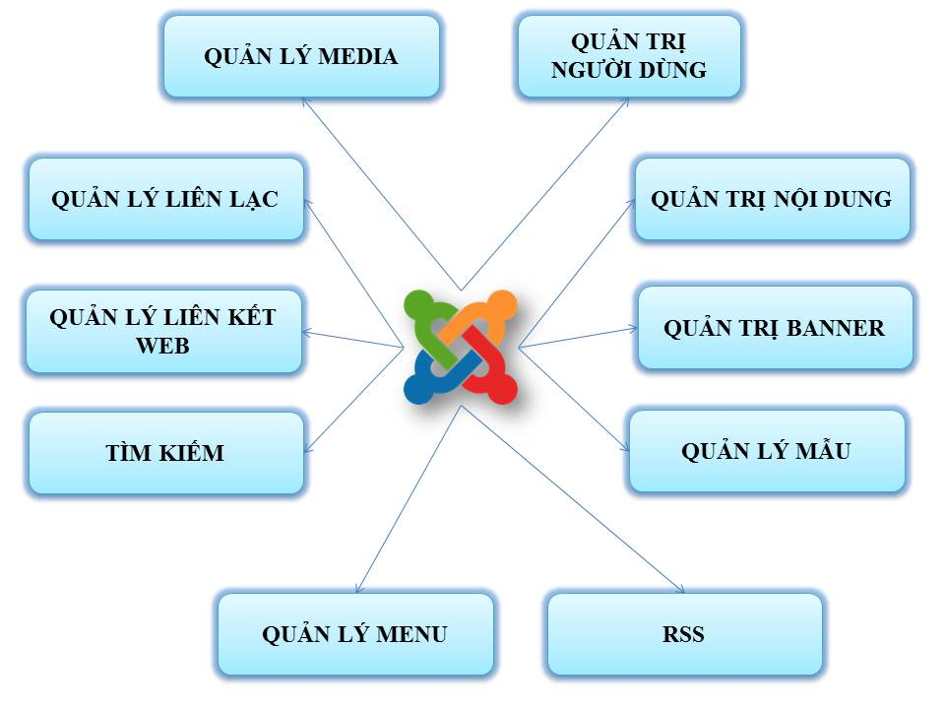
1.4 Sơ đồ tính năng và module hệ thống
Sơ đồ tính năng
Module hệ thống
mod_archive
mod_banners mod_breadcrumbs
mod_custom
mod_feed
mod_footer
mod_latestnews
mod_login
mod_mainmenu
mod_mostread

Slide 9
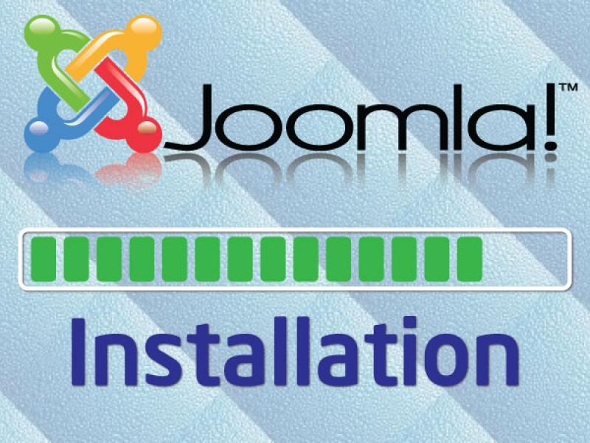
Chương 2: Cài đặt Joomla

Slide 10
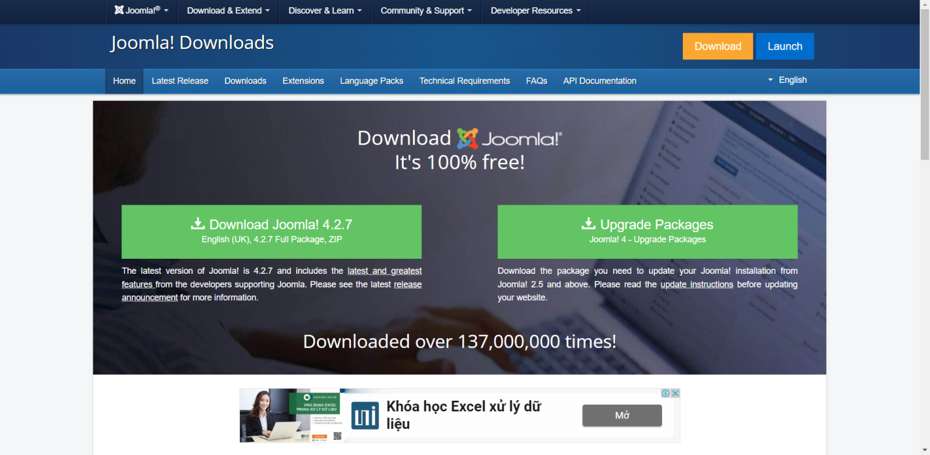
2.1 Cách thức tải chương trình
Tải chương trình theo đường dẫn: https://downloads.joomla.org/

Slide 11
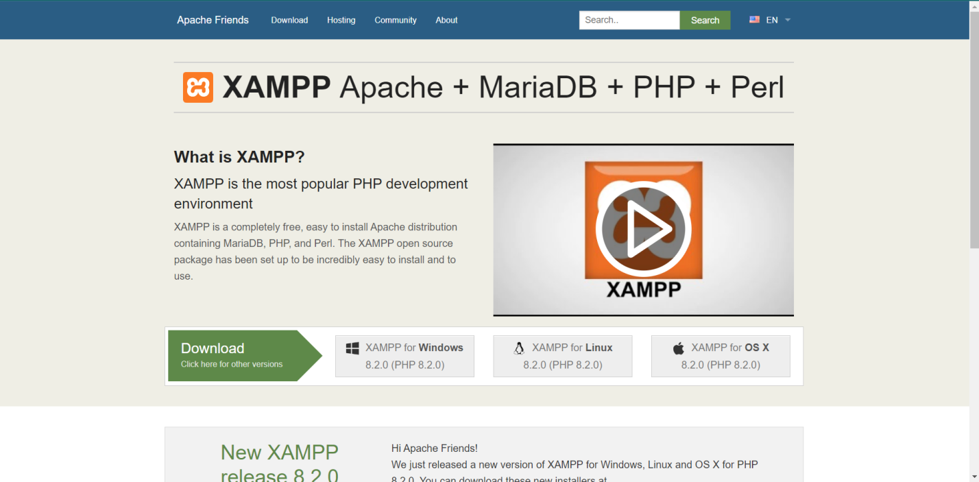
2.2 Cấu hình và mở rộng chương trình
Cách cài đặt XAMPP trong Windows

Slide 12
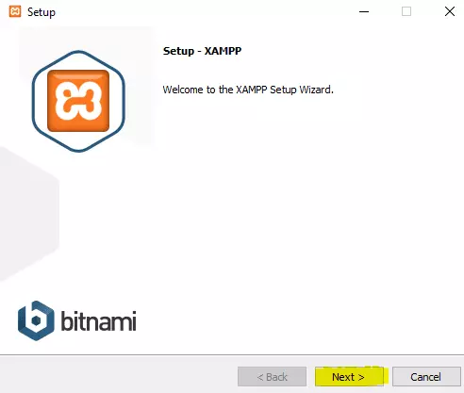
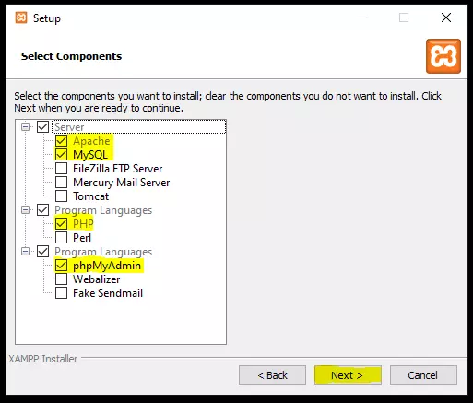
2.2 Cấu hình và mở rộng chương trình
Click vào file ứng dụng trình cài đặt đã tải xuống, cửa sổ XAMPP Setup riêng biệt sẽ mở ra. Chọn NEXT để tiến hành quá trình cài đặt.
Trong cửa sổ tiếp theo, những thành phần có thể được cài đặt bên trong phần mềm XAMPP sẽ được hiển thị. Chọn các thành phần đã đánh dấu để chạy Joomla!

Slide 13
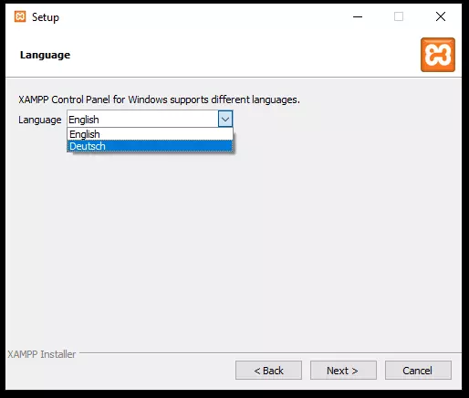
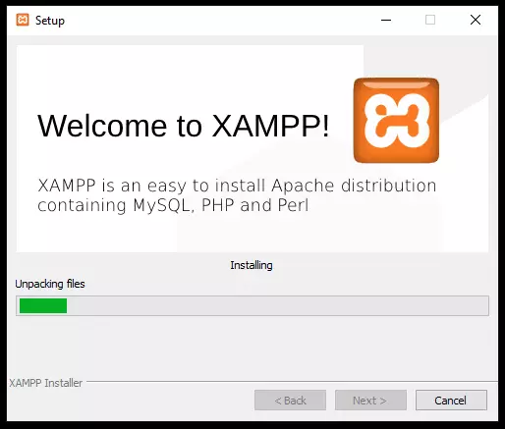
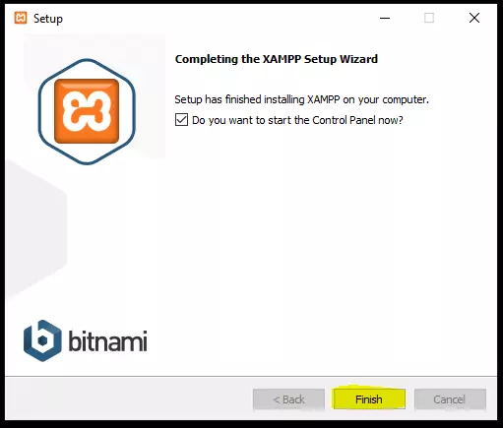
2.2 Cấu hình và mở rộng chương trình

Slide 14
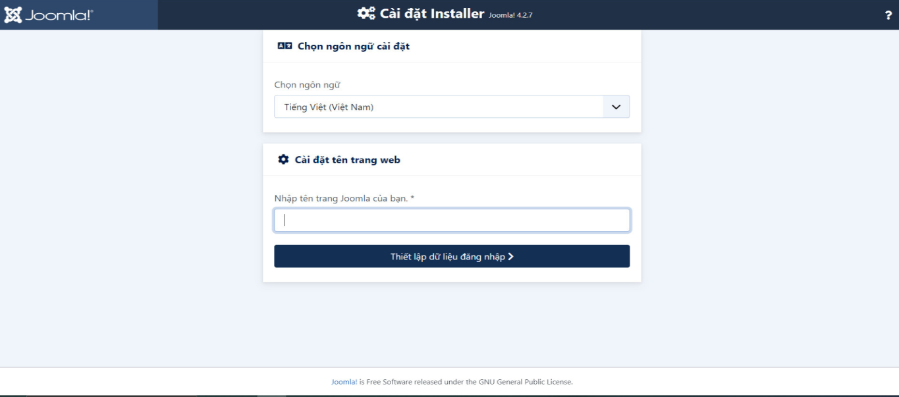
2.2 Cấu hình và mở rộng chương trình
Cách truy cập vào Joomla trong localhost
Cú pháp chung để truy cập Joomla là “localhost/folder_name (nơi chứa tập tin Joomla!)”

Slide 15
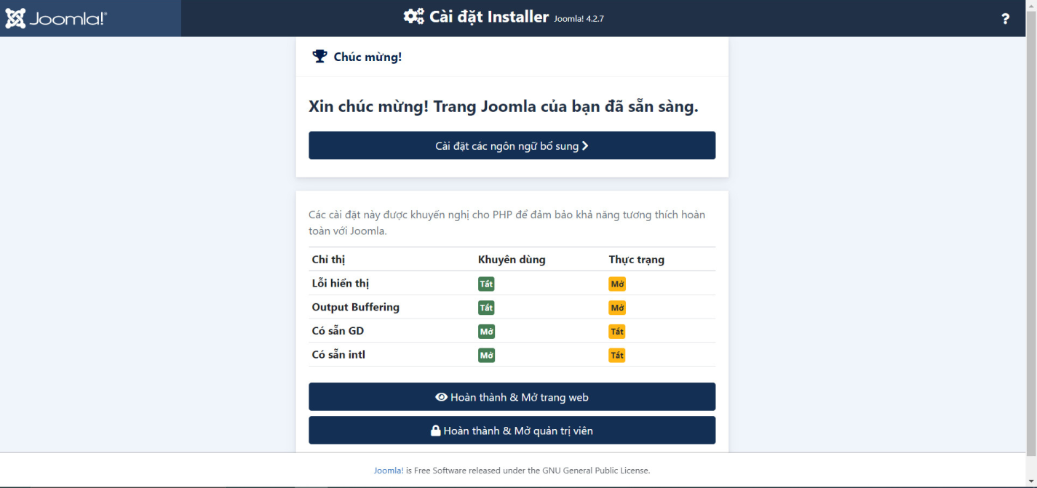
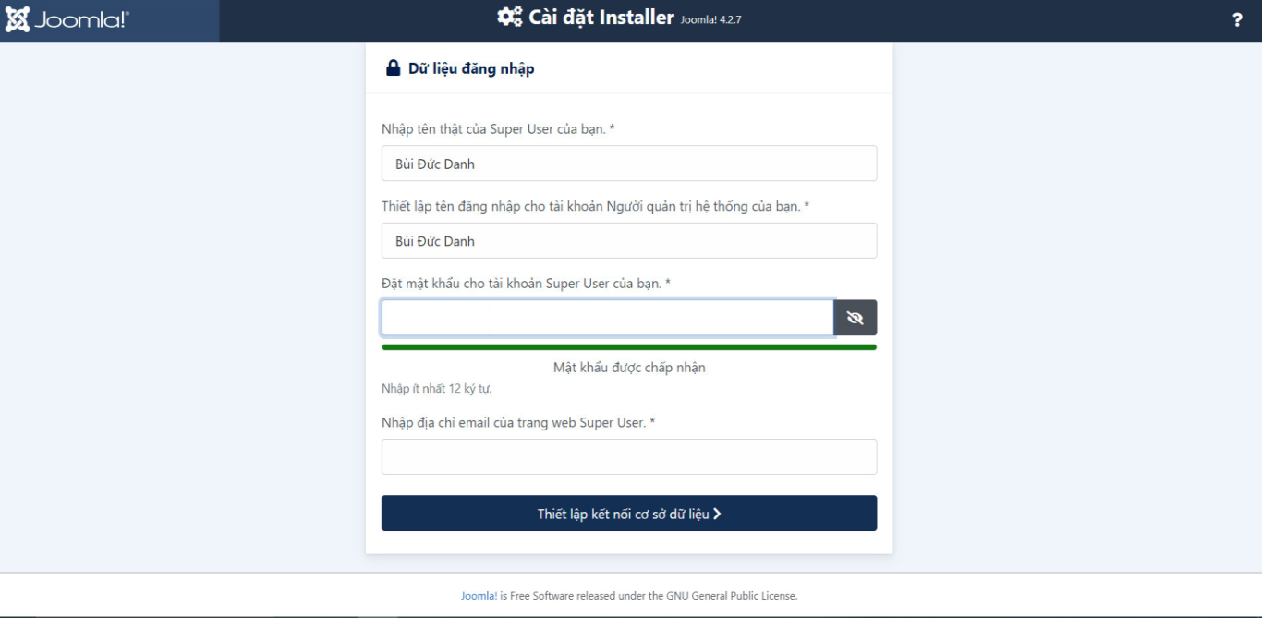
2.2 Cấu hình và mở rộng chương trình
Cách truy cập vào Joomla trong localhost

Slide 16
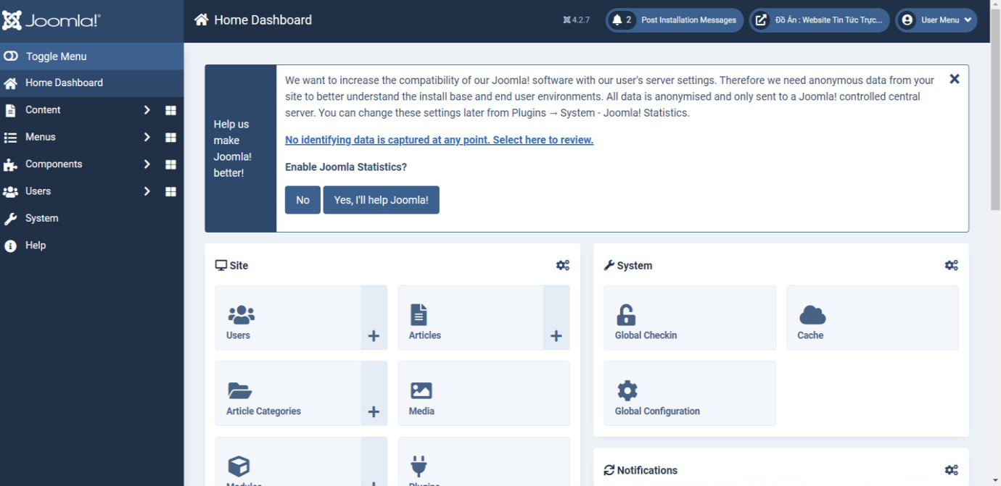
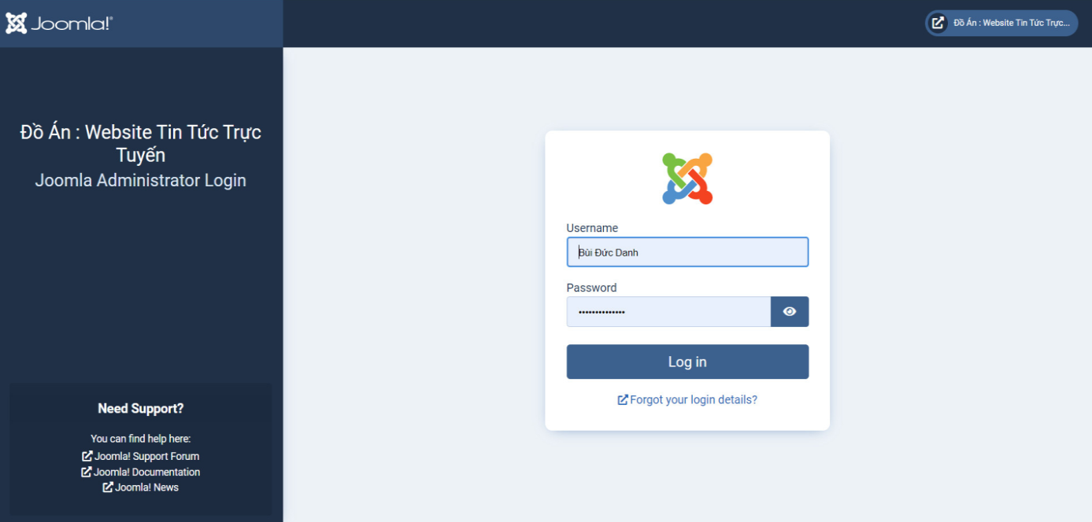
2.2 Cấu hình và mở rộng chương trình
Cách truy cập vào Joomla trong localhost
“localhost/Folder_NAME/ để truy cập vào trang web
“localhost/Folder_NAME/administrator

Slide 17
2.3 Giới thiệu về các Showcase
Dưới đây là một số ví dụ về Showcase
Joomla.org Showcase
JoomlaShine Showcase
Joomla-Monster Showcase
Joomla51 Showcase

Slide 18



2.4 Đánh giá về các Open Source
Các tiêu chí đánh giá:
Dễ dàng sử dụng
Giao diện và tính năng
Khả năng hỗ trợ khi gặp vấn đề
Hỗ trợ đa ngôn ngữ
Bảo mật

Slide 19
Chương 3: Website tin tức trực tuyến Joomla

Slide 20
LÍ DO CHỌN ĐỀ TÀI
YÊU CẦU ĐỐI VỚI WEBSITE

Slide 21
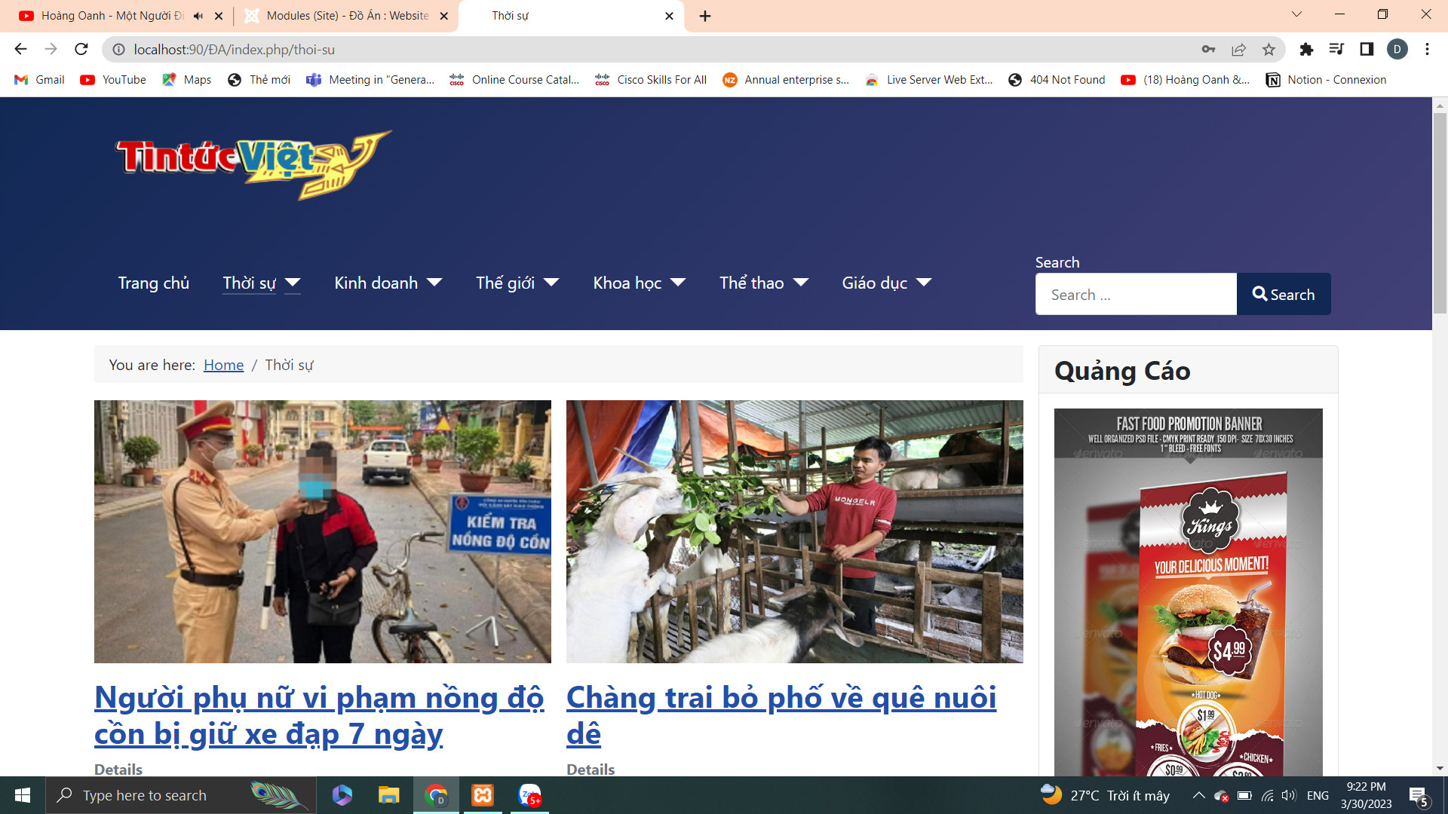
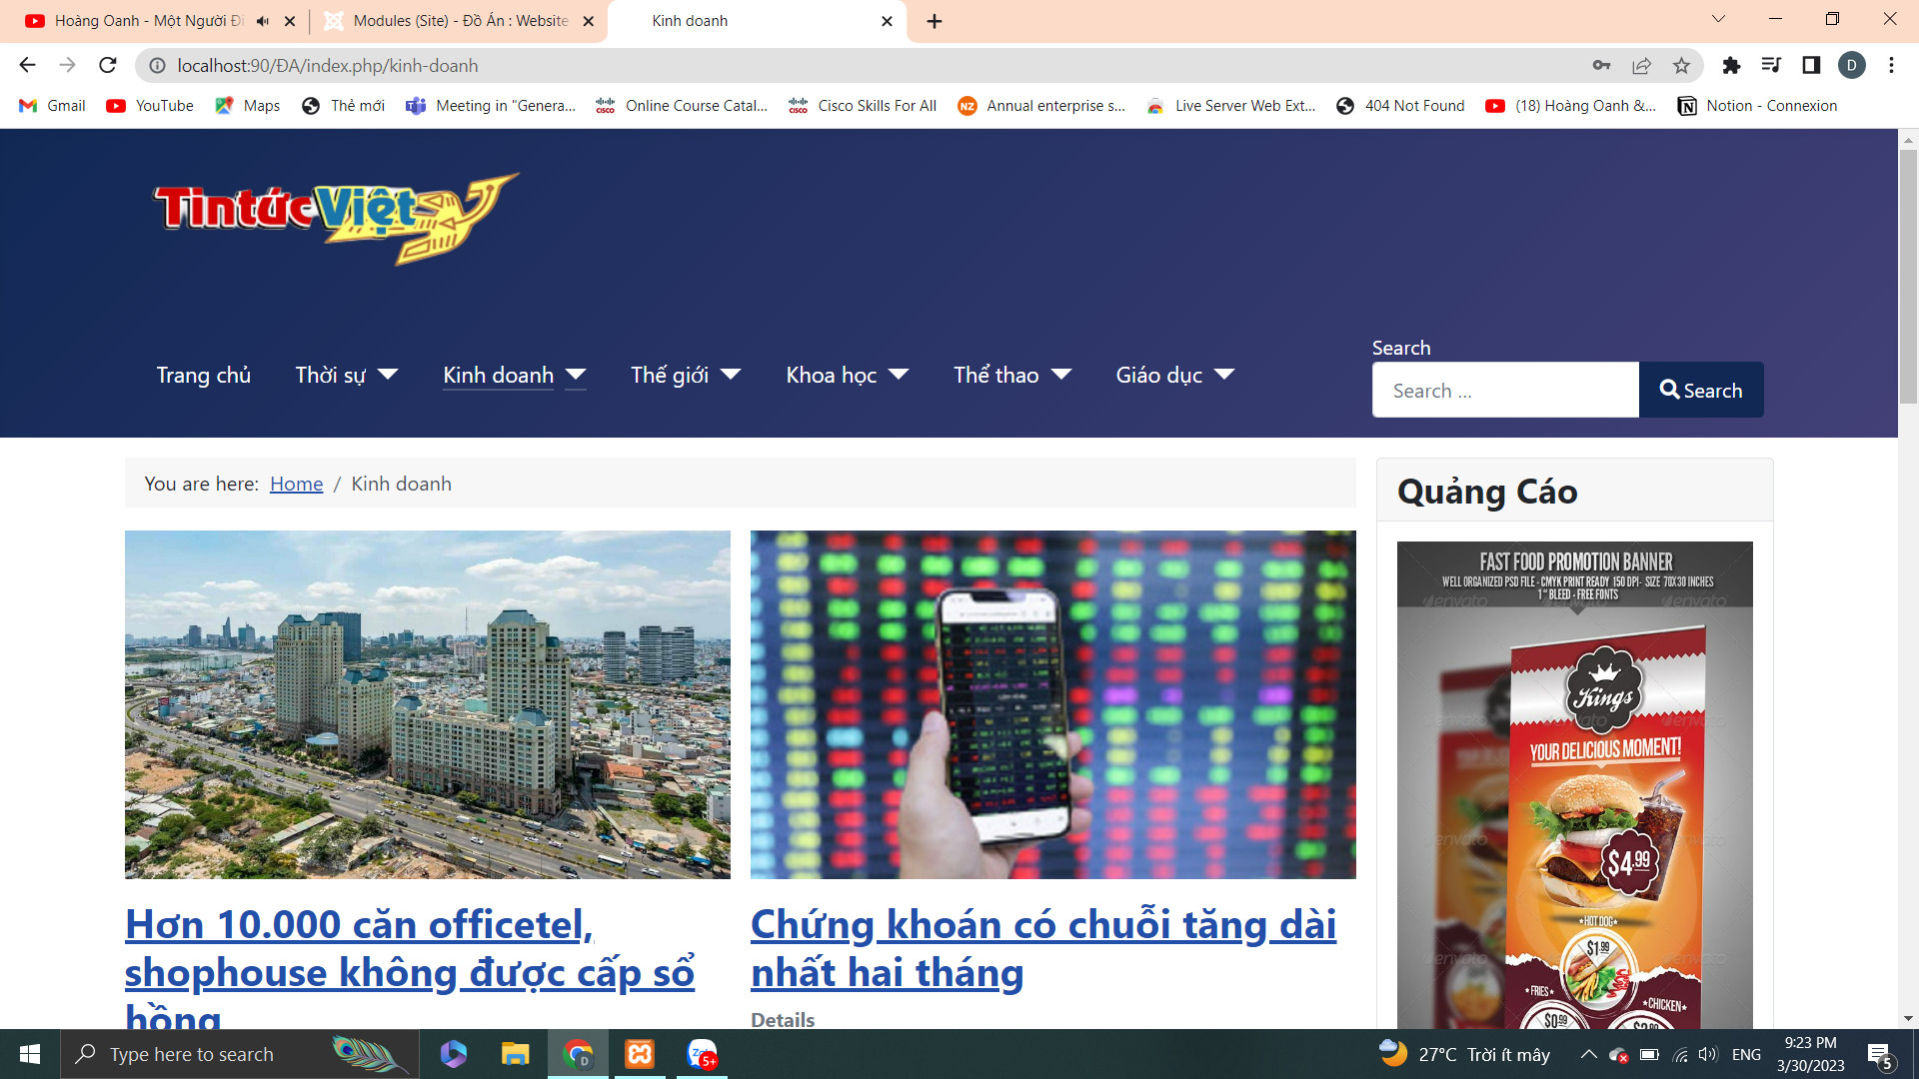
Giao diện Website tin tức
Giao diện Thời sự
Giao diện Kinh doanh

Slide 22
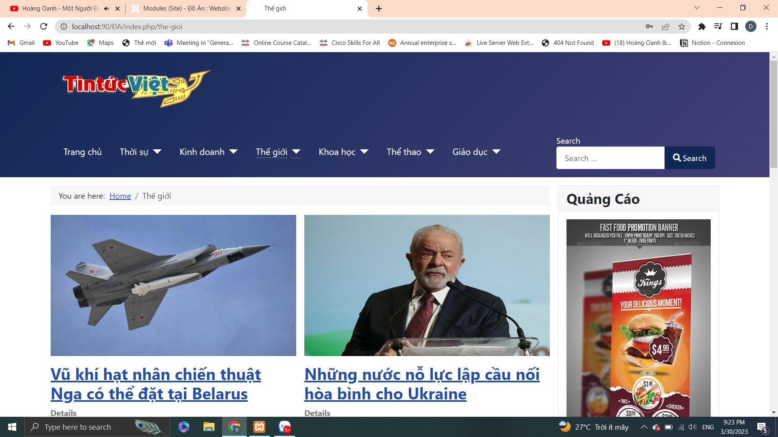
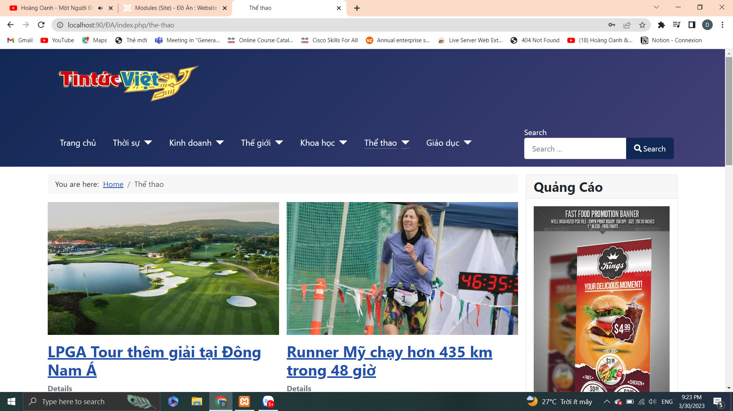
Giao diện Website tin tức
Giao diện Thế giới
Giao diện Thể thao

Slide 23
KẾT LUẬN
KẾT QUẢ ĐẠT ĐƯỢC
HƯỚNG PHÁT TRIỂN

Slide 24
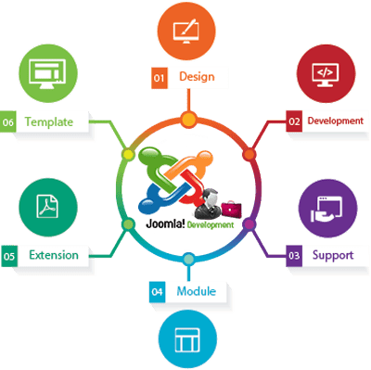
CẢM ƠN THẦY VÀ CÁC BẠN ĐÃ LẮNG NGHE

